Slide 1
Exposé sur les réseaux de neurones
Philéas Lesourd

Slide 2
Sommaire
Comment fonctionne un réseau de neurones ?
La descente de gradient
La rétropropagation
La base de données MNIST
Mon code
Que peut faire un réseau de neurones ?

Slide 3
Comment fonctionne un réseau de neurones ?

Slide 4
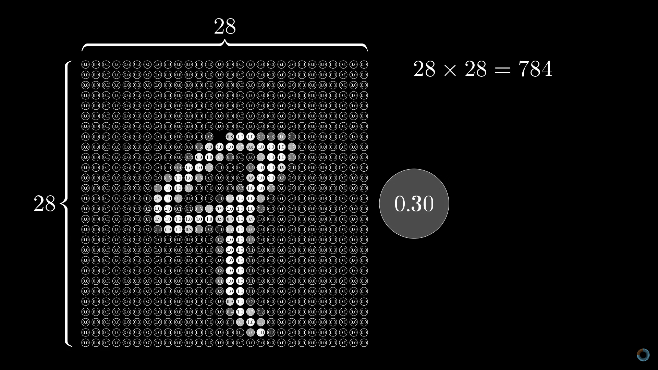
Qu’est-ce qu’un neurone ?
Un neurone

Slide 5
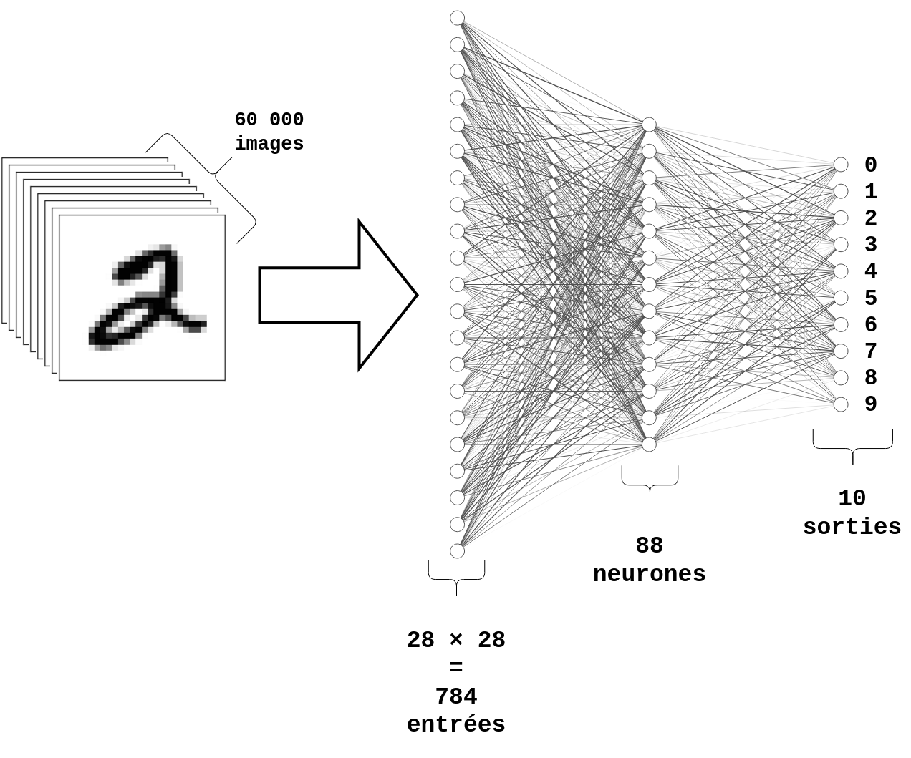

Slide 6
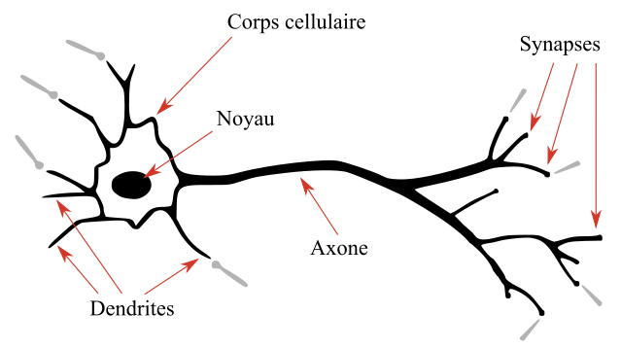
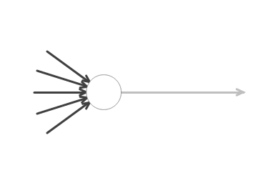
Comment l’activation des neurones d’une couche influence l’activation des neurones suivants ?
?

Slide 7
Le concert de The Weeknd
Facteurs :
x1 = Est-ce qu’il fait beau ?
x2 = Est-ce que tes amis y vont ?
x3 = Est-ce que c’est proche d’ici ?
Importance :
⚡⚡⚡⚡ 4
⚡⚡ 2
⚡ 1
Seuil > 5 par exemple
Il fait beau (x1 = 1), personne ne vient (x2 = 0) et c’est proche d’ici (x3 = 1) :
  1 × 4 + 0 × 2 + 1 × 1 = 5
Il fait beau (x1 = 1), quelque vient avec toi (x2 = 1) mais c’est loin (x3 = 0) :
  1 × 4 + 1 × 2 + 0 × 1 = 6

Slide 8
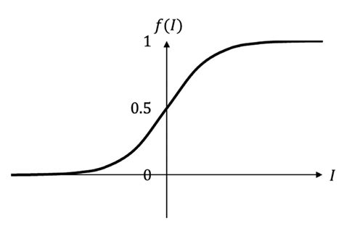
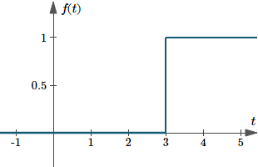
Un neurone, mathématiquement

Slide 9
La descente de gradient

Slide 10
Le coût
Résultat
Attendu
L’objectif est de minimiser le coût.

Slide 11
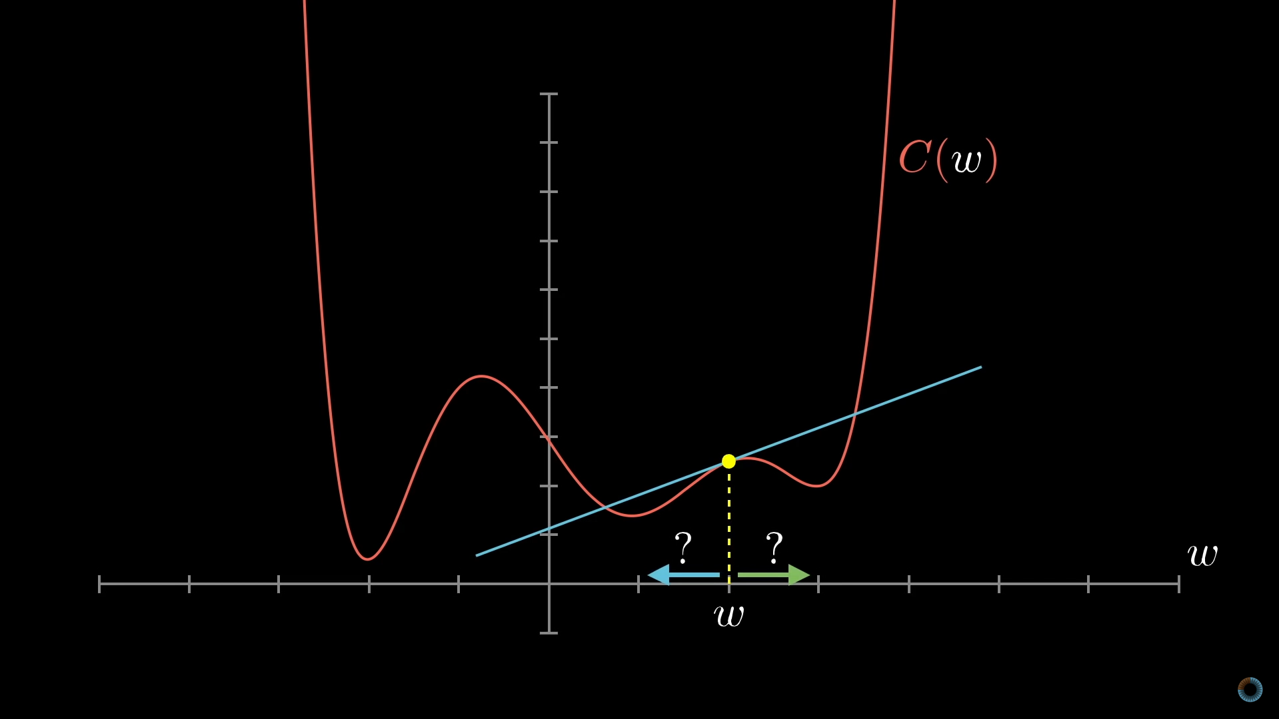
La « descente » du coût
f(x)
f(x1, x2, x3, x4, x5, … x151 578)

Slide 12
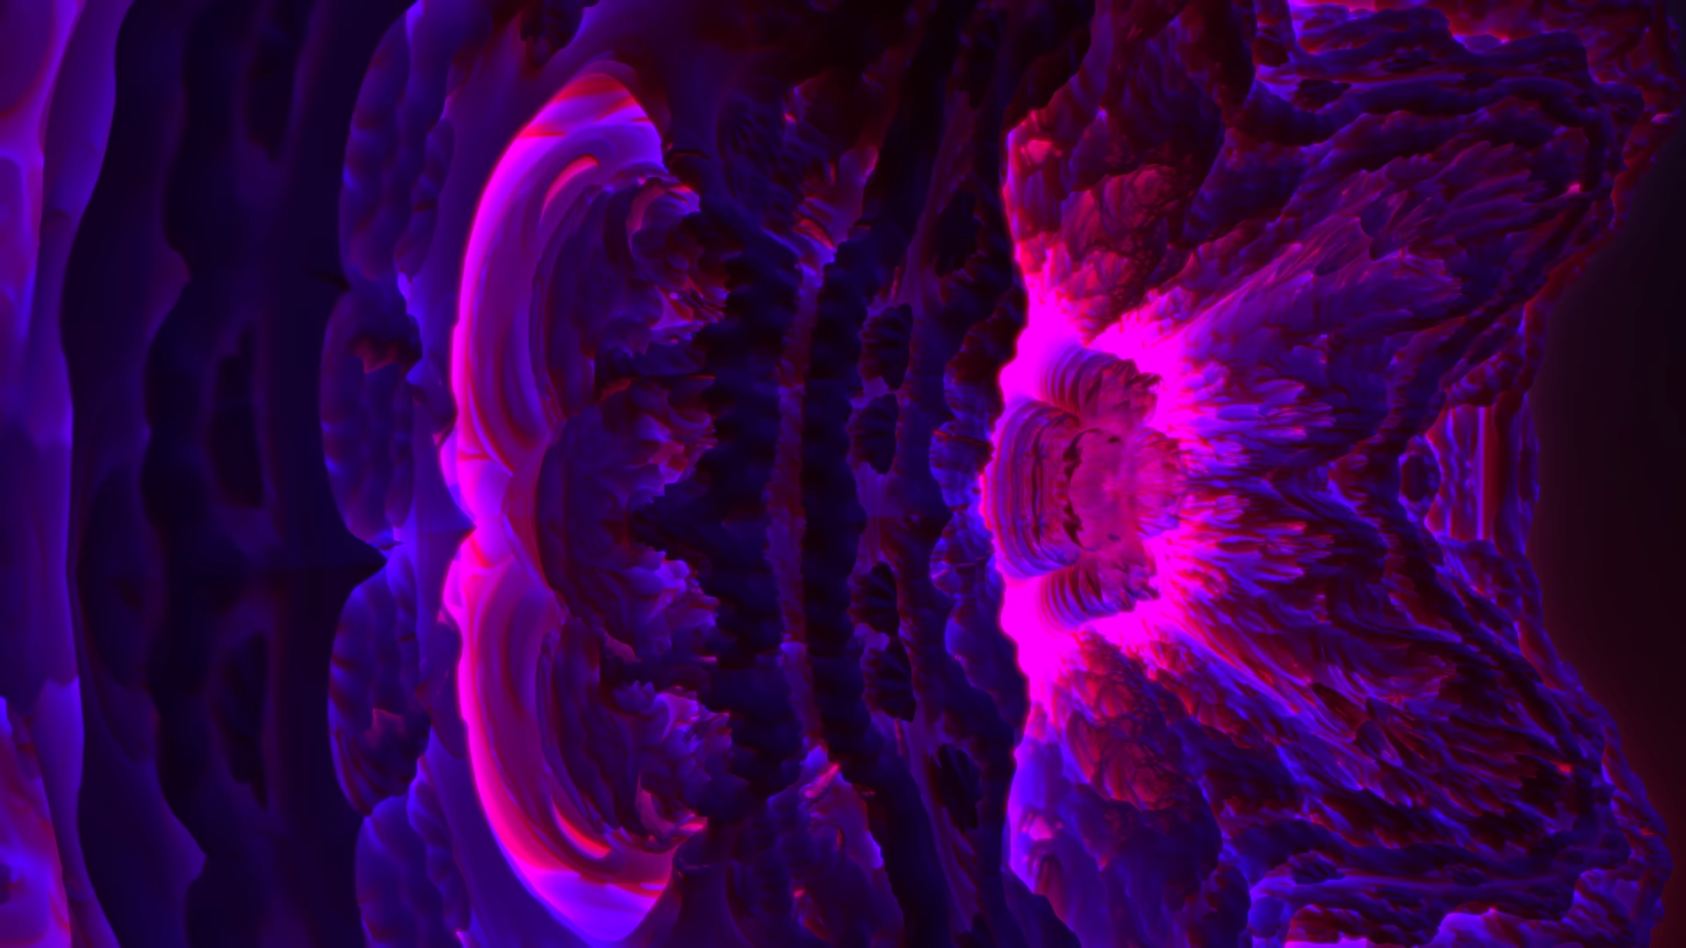

Slide 13
La descente de gradient en 1 équation

Slide 14
L’algorithme de rétropropagation

Slide 15
Comment ça fonctionne ?
δ
∇C

Slide 16
Les 4 équations
1
2
3
4

Slide 17
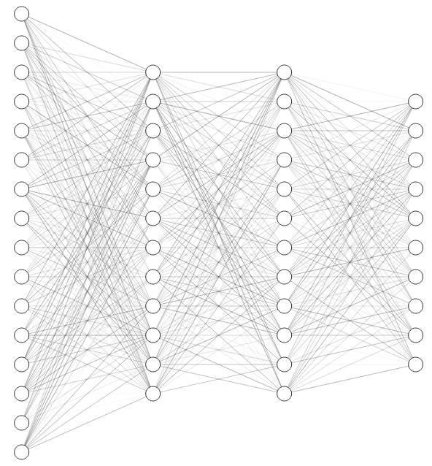
Retropropagation

Slide 18
La base de données MNIST

Slide 19

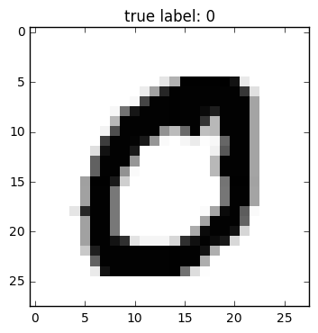
Qu’est-ce que c’est ?

Slide 20
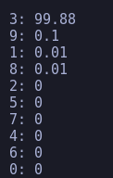
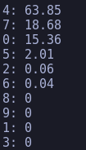
Un défi en soi
Un format très particulier
Intégration dans le réseau de neurone
Le problème de la base de donnée

Slide 21
Mon code

Slide 22

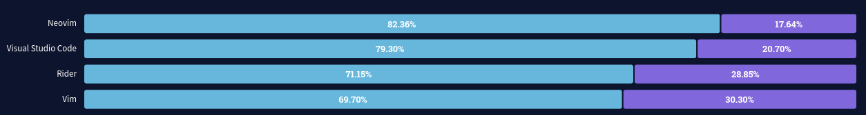
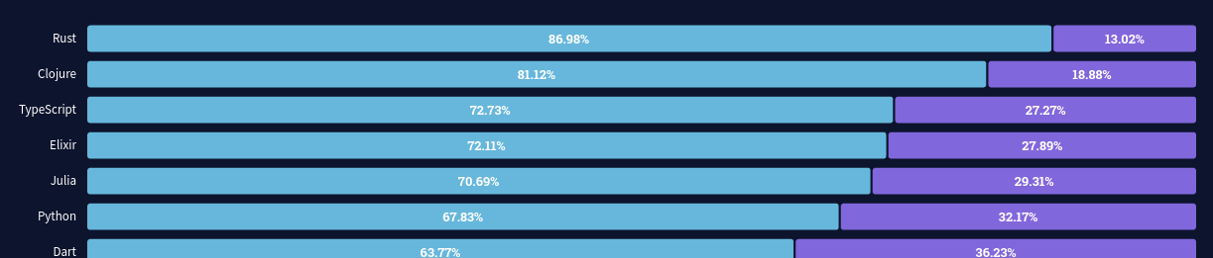

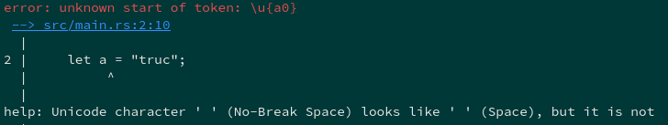

Pourquoi Rust ?

Slide 23
Les étapes de la création de mon code
Créer un réseau de neurone qui peut prendre des entrées et qui affiche une sortie
Implémenter la descente du gradient et la rétropropagation
Connecter le réseau de neurone à la base de données
Faire un graphique de son efficacité
Créer un interface textuelle interactive
L’adapter pour en faire une commande avec des arguments
Pouvoir sauvegarder le réseau dans un fichier

Slide 24
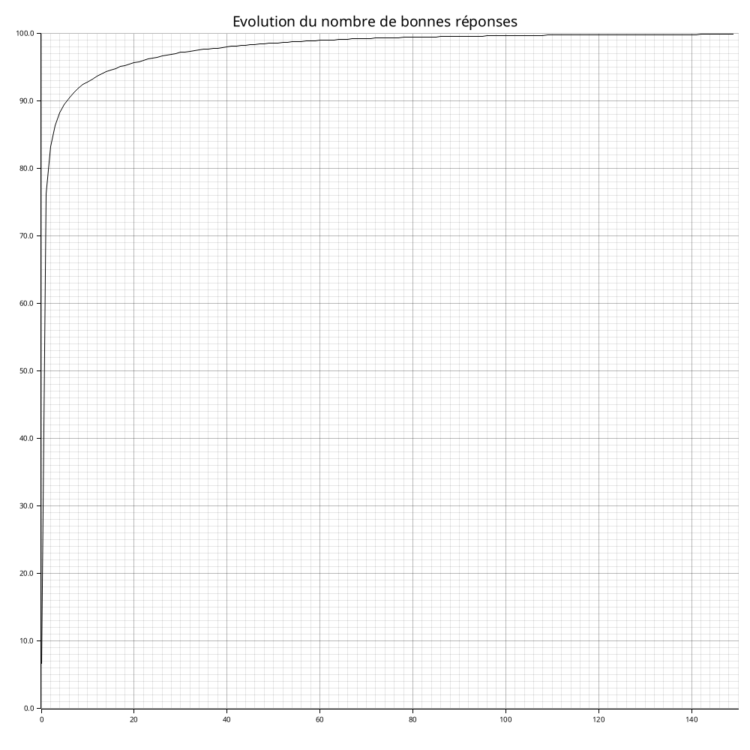
Efficacité sur MNIST
150 entraînements
Configuration : 784, 183, 42, 10
30 minutes
Images : 59943/60000

Slide 25
La ligne de commande et la sauvegarde
Personnalisation
Experimentation
wget https://raw.githubusercontent.com/imstlth/nnet/main/download.sh -q -O - | sh

Slide 26
Statistiques
Nombre total de lignes = 959
Nombre de caractères = 43340
Nombre de variables = 129
Nombre de fonctions = 25
Taille du code = 42,7K
Taille de l’exécutable = 4,3M
Temps approx = 1 mois

Slide 27
Sources
http://neuralnetworksanddeeplearning.com/
MIT OpenCourseWare 6.034 Artificial Intelligence
  12a : Neural Nets
  12b : Deep Neural Nets
Neural Networks par 3Blue1Brown
Base de données MNIST
Neural Networks par Sebastian Lague

